Slide 1
Curvas no Plano
Notes:
A história da criação de curvas no computador.
Fundamentação teórica: espaços vetoriais e combinações afim.
A relação entre as combinações afins e as curvas.
Polinômios de Bernstein.
As curvas de Bézier e de De Casteljau.
O algoritmo de curvas de Chaikin.

Slide 2
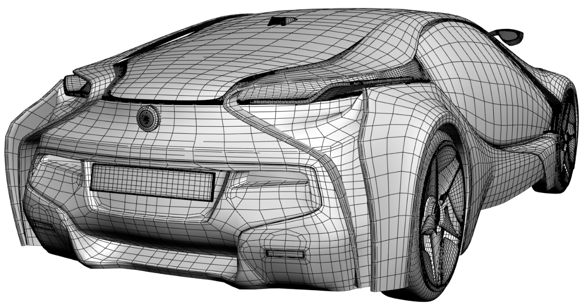
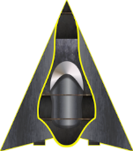
Introdução
Por que estudar curvas?
Elas aparecem em várias aplicações
Representação geométrica de objetos
Trajetórias de uma animação
Processamento de imagens
Criação de fontes de texto
Interpolação de dados
Etc.
B
Interpolação
A
Trajetória
Modelo 3D
Notes:
A curva de Hermite (pronunciado airMeet) consegue unir dois pontos A e B, dados os vetores tangentes em cada um dos pontos.

Slide 3
Introdução
Trabalhar com polígonos é simples
Vértices são interligados por retas
Superfícies são planas
Mas, como representar curvas em um sistema computacional?
Notes:
Triângulos são polígonos

Slide 4
Introdução
Sabemos plotar curvas se conhecemos a função
f(x) = x² + 5 | f(x) = x³ + 4x² + 1 | f(x) = 2x⁴ + 4x³
15
20
4
10
10
2
5
-5
5
-2
2
-10
-2
-5
5
-20
-4

Slide 5
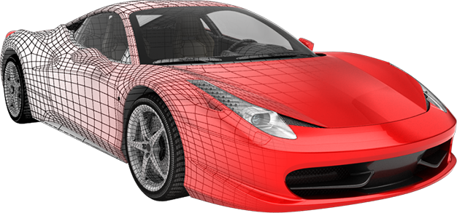
Introdução
Mas e se a curva...
Foi desenhada por um artista
Representa o capô de um carro
Qual a função?
Não sabemos
De Casteljau e Bézier foram os primeiros a trazer uma solução
Notes:
Uma solução para o problema de representar curvas em sistemas computacionais

Slide 6
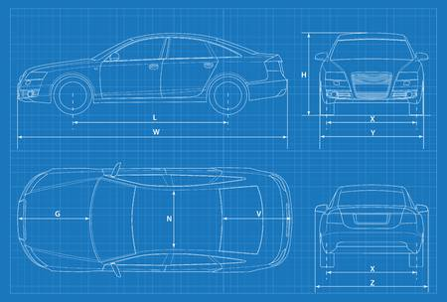
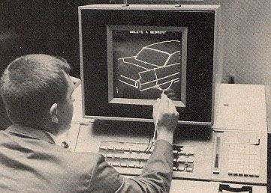
História
Em 1959, a Citroën contratou um jovem matemático para resolver alguns problemas na transição do Blue Print para o computador
Blue Print
CAD
Notes:
CAD = Computer Aided Design

Slide 7
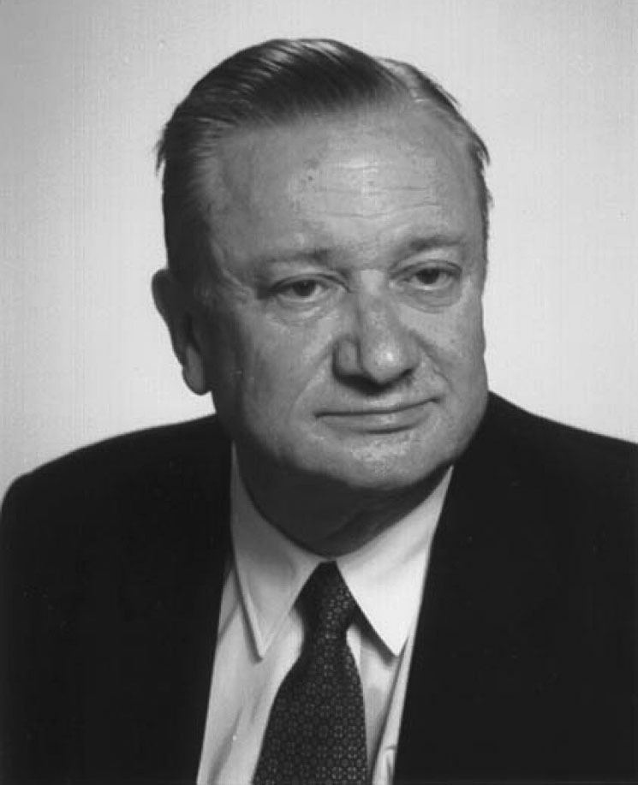
História
Paul De Casteljau criou uma representação para curvas em sistemas computacionais
Usou Polinômios de Bernstein para a definição de curvas e superfícies
Teve a ideia de usar pontos de controle: a curva não passa pelos pontos, mas perto deles
P₂
Paul De Casteljau
Pontos de Controle
P₁
P₃
Notes:
A grande descoberta de De Casteljau foi usar pontos de controle para representar as curvas.
Bernstein se pronuncia Burnsteen.

Slide 8
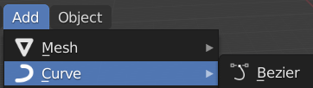
História
Em 1960, o engenheiro francês Pierre Bézier tornou público o seu trabalho desenvolvido na Renault sobre como usar os Polinômios de Bernstein para representar curvas
Bézier chegou aos mesmos resultados que De Casteljau
De Casteljau nunca publicou seus resultados
Citroën e Renault eram competidoras
Bézier patenteou e popularizou as curvas em CAD
Elas são hoje conhecidas por Curvas Bézier
Blender
Notes:
Os resultados do trabalho de De Casteljau foram mantidos apenas em relatórios internos da Citroën, e somente depois se descobriu que ele na verdade tinha inventado as Curvas Bézier antes de Pierre Bézier.

Slide 9
Fundamentação
Espaço Vetorial Um conjunto não vazio de vetores que podem ser somados e multiplicados por um número real
V
2 * V
0,5 * V
V₂
V₂
V₁
V₁ + V₂
c * V
V₁
Notes:
Um espaço vetorial é um conjunto de vetores que, ao serem somados ou multiplicados por um escalar, produzem um outro vetor dentro desse espaço, ou seja, que obedece a estas mesmas regras. Além disso existem algumas regras para que tudo faça sentido: distributividade, associatividade, comutatividade, multiplicação por zero e por 1, etc.

Slide 10

Fundamentação
Vetores são usados em Computação Gráfica o tempo todo
Eles fornecem direção
Câmera
Trajetória
Sistema de Coordenadas
Notes:
Direção para uma nave que está em movimento, direção para uma câmera ou mesmo para os eixos que representam um sistema de coordenadas.

Slide 11
Fundamentação
Vetores e sistemas de coordenadas tem origem em um ponto
y
Pontos e Vetores são constantemente usados juntos
x

Slide 12
Fundamentação
Propriedades de Pontos e Vetores
linha
P
Q
P
P₁
P₂
v
v
v
P₁ + t (P₂ - P₁)
fornece qualquer ponto na linha para 0 ≤ t ≤ 1
v
Q = P + v
A equação P + α v
fornece qualquer
ponto da linha
v = Q - P
Notes:
Adicionar um vetor a um ponto resulta em outro ponto.

Slide 13
Fundamentação
Outra formulação da equação nos dá uma Combinação Afim
P₁
P₂
P₁ + t (P₂ - P₁) = P₁ + t P₂ – t P₁ = (1 - t) P₁ + t P₂
fornece qualquer ponto na linha para 0 ≤ t ≤ 1
Combinação Afim
P = α₁P₁ + α₂P₂ + α₃P₃
α₁ + α₂ + α₃ = 1
v
Vetores e Pontos
estão em um Espaço Afim
Notes:
Perceba que os coeficientes de P1 e P2, que são respectivamente (1-t) e t, tem sua soma igual a 1. Um espaço afim é um conjunto em que temos vetores que obedecem as regras de um espaço vetoriais mais pontos que formam combinações afins.

Slide 14
Fundamentação
Aplicações de Espaço Afim
P₂
P₂
P = P₁ + α₂ (P₂ - P₁) + α₃ (P₃ - P₁)
P = P₁ + α₂ P₂ - α₂ P₁ + α₃ P₃ - α₃ P₁
P = P₁ - α₂ P₁ - α₃ P₁ + α₂ P₂ + α₃ P₃
(P₂ – P₁)
P
α₂
P
P₁
P₁
α₃
P = (1 - α₂ - α₃) P₁ + α₂ P₂ + α₃ P₃
P₃
(P₃ – P₁)
P₃
Temos uma combinação afim já que a soma dos coeficientes é 1
Dados três pontos de um triângulo, como encontrar as coordenadas de P?
Notes:
Podemos achar qualquer ponto dentro de triângulo em termos dos vértices do triângulo. O triângulo funciona como um sistema de coordenadas.

Slide 15
Fundamentação
Qual a relação destas combinações afins com as curvas?
P₂
Considere os polinômios abaixo, com 0 ≤ t ≤ 1:
(1 - t)²
2t (1 - t)
t²
Curva Quadrática
(parábola)
1 - 2t + t²
2t - 2t²
t²
+
1
P₁
P₃
Podem ser usados como coeficientes em uma combinação afim
A equação gera uma curva
P = (1 - t)² P₁ + 2t (1 - t) P₂ + t² P₃
Notes:
Mostrar que a equação forma uma curva olhando os resultados para t = 0 e t = 1

Slide 16
Fundamentação
Estes coeficientes são conhecidos por Polinômios de Bernstein
Eles nos permitem gerar curvas
P₂
P₃
(1 - t)²
2t (1 - t)
t²
(1 - t)³
3t (1 - t)²
3t² (1 – t)
t³
Curva Cúbica
P₁
P₄
Existem outros exemplos
P = (1 - t)³ P₁ + 3t (1 - t)² P₂ + 3t² (1 - t) P₃ + t³ P₄
Notes:
Os polinômios vistos não são os únicos exemplos possíveis. Existem outros Polinômios de Bernstein que são combinações afins e geram curvas.

Slide 17
Geração de curvas
As curvas de Bézier e De Casteljau usam os Polinômios de Bernstein
As curvas podem ser ajustadas pelos pontos de controle
P₂
P₃
P₂
P₃
P₂
P₃
P₁
P₁
P₁
Pesquisadores da época se concentraram nessa representação analítica.
P₄
P₄
P₄
P₃
P₂
P₃
P₂
P₃
P₂
P₁
P₄
P₁
P₄
P₁
P₄
Notes:
Até 1974, quando George Chaikin trouxe uma visão geométrica para o problema.

Slide 18
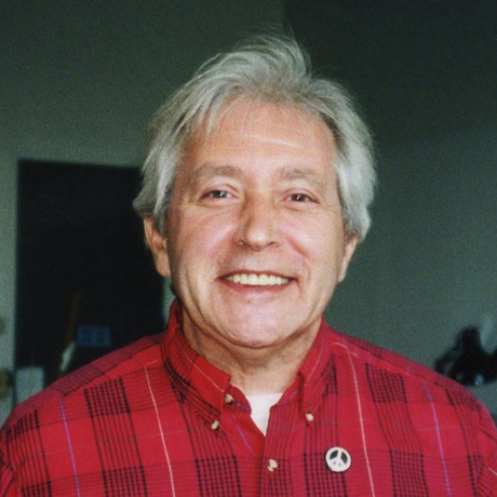
Geração de Curvas
Em 1974, Chaikin deu uma palestra na Universidade de Utah
Mostrou uma forma iterativa para geração de curvas
Método era irrealizável na época (computacionalmente muito caro)
Hoje é largamente utilizado na indústria
Filmes
Jogos
Deu origem aos métodos de subdivisão
George Chaikin

Slide 19
Geração de Curvas
O algoritmo de Chaikin é baseado no recorte de cantos
P₅
P₂
P₃
O algoritmo cria novos pontos a ¼ e ¾ de cada linha que interliga os pontos de controle
A cada iteração são gerados 2n – 2 pontos
1ª iteração
P₁
P₄

Slide 20
Geração de Curvas
O algoritmo de Chaikin é baseado no recorte de cantos
P₃
P₄
P₈
P₂
P₅
O processo de recorte se repete pela quantidade de iterações desejadas
P₁
2ª iteração
P₆
P₇

Slide 21
Geração de Curvas
Algoritmo de Curvas de Chaikin:
Achando um Ponto em uma Linha
vector corners;
para i = 0 até i < numVertex – 1 faça
{
x = 3/4 * v[i].x + 1/4 * v[i+1].x;
y = 3/4 * v[i].y + 1/4 * v[i+1].y;
corners.add(point(x, y));
x = 1/4 * v[i].x + 3/4 * v[i+1].x;
y = 1/4 * v[i].y + 3/4 * v[i+1].y;
corners.add(point(x, y));
i = i + 1;
}
P₁
P₂
P(t) = P₁ + t (P₂ - P₁)
P(t) = (1 – t) P₁ + t P₂
P(¼) = ¾ P₁ + ¼ P₂
P(¾) = ¼ P₁ + ¾ P₂
fornece qualquer ponto na linha para 0 ≤ t ≤ 1
Devem ser calculados para x e y
Notes:
Lembrando que P2 – P1 é um vetor na direção de P1 a P2.

Slide 22
Resumo
Espaços vetoriais estão em tudo
Vetores podem ser somados
Vetores podem ser multiplicados por um escalar
Combinações afins relacionam pontos e vetores
Podemos obter pontos a partir de outros
Quando os coeficientes da equação somam 1
V₁ + V₂
c * V
Combinação Afim
P = α₁P₁ + α₂P₂ + α₃P₃
α₁ + α₂ + α₃ = 1

Slide 23
Resumo
As combinações afins que utilizam Polinômios de Bernstein em seus coeficientes geram curvas
George Chaikin descobriu um método para compor curvas quadráticas
Usando os próprios pontos de controle
Chamado de recorte de cantos ou subdivisão
P₂
A equação gera uma curva
P = (1 - t)² P₁ + 2t (1 - t) P₂ + t² P₃
Curva Quadrática
(parábola)
P₁
P₃

